Slide 1

제14장 포인터 활용

Slide 2
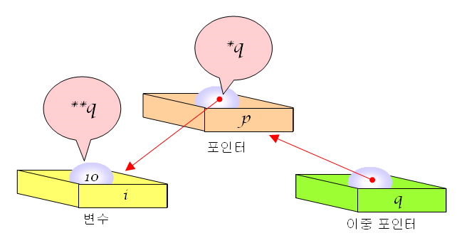
이중 포인터
이중 포인터(double pointer) : 포인터를 가리키는 포인터
int i = 10; // i는 int형 변수
int *p = &i; // p는 i를 가리키는 포인터
int **q = &p; // q는 포인터 p를 가리키는 이중 포인터

Slide 3
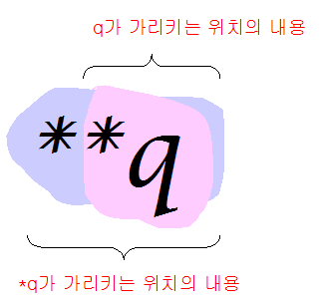
이중 포인터
이중 포인터의 해석

Slide 4
이중 포인터
// 이중 포인터 프로그램
#include <stdio.h>
int main(void)
{
int i = 100;
int *p = &i;
int **q = &p;
*p = 200;
printf("i=%d\n", i);
**q = 300;
printf("i=%d\n", i);
return 0;
}
*q
**q
p
300
포인터
200
100
i
q
변수 i
이중포인터
i=200
i=300

Slide 5
예제 #2
#include <stdio.h>
void set_pointer(char **q);
int main(void)
{
char *p;
set_pointer(&p);
printf("오늘의 격언: %s \n", p);
return 0;
}
void set_pointer(char **q)
{
*q = "All that glisters is not gold.";
}
포인터 p의 값을 함수에서 변경하려면 주소를 보내야 한다.
오늘의 격언: All that glisters is not gold

Slide 6

중간 점검
double형 포인터를 가리키는 이중 포인터 dp를 선언하여 보자.
char c; char *p; char **dp; p = &c; dp =&p;와 같이 정의되었을 때 **dp은 무엇을 가리키는가?

Slide 7
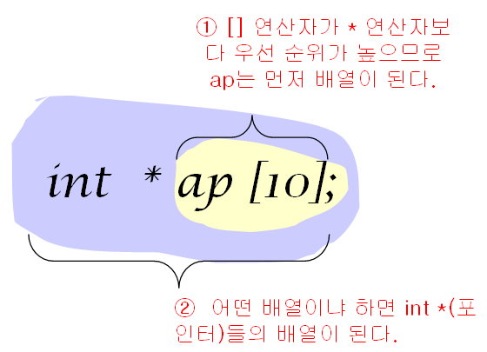
포인터 배열
포인터 배열(array of pointers): 포인터를 모아서 배열로 만든것

Slide 8
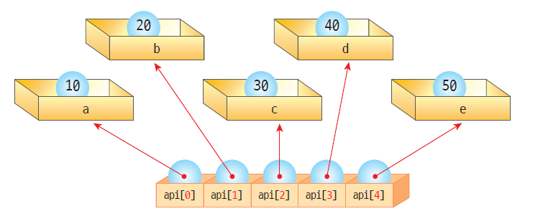
정수형 포인터 배열
int a = 10, b = 20, c = 30, d = 40, e = 50;
int *pa[5] = { &a, &b, &c, &d, &e };

Slide 9
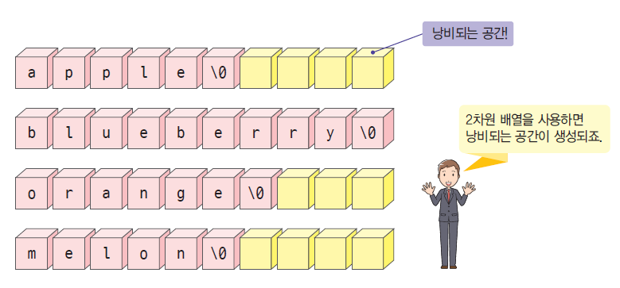
2차원 배열에 문자열을 저장
char fruits[4 ][10] = {
"apple",
"blueberry",
"orange",
“melon"
};

Slide 10
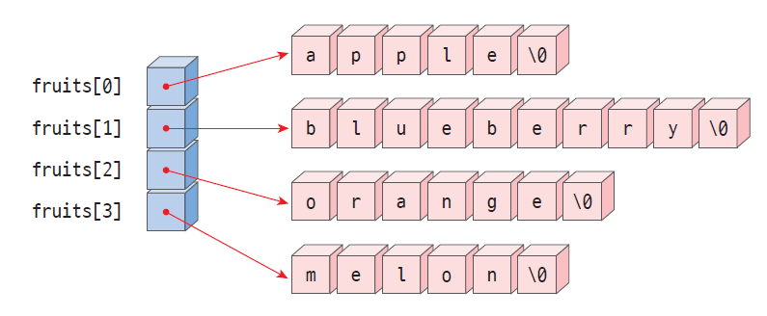
문자형 포인터 배열
char *fruits[ ] = {
"apple",
"blueberry",
"orange",
“melon"
};

Slide 11
문자열 배열
// 문자열 배열
#include <stdio.h>
int main(void)
{
int i, n;
char *fruits[ ] = {
"apple",
"blueberry",
"orange",
"melon"
};
n = sizeof(fruits)/sizeof(fruits[0]); // 배열 원소 개수 계산
for(i = 0; i < n; i++)
printf("%s \n", fruits[i]);
return 0;
}
apple
blueberry
orange
melon

Slide 12
중간 점검
double형의 포인터 10개를 가지는 배열을 정의하여 보자.
래그드 배열이 일반적인 2차원 배열보다 좋은 점은 무엇인가?

Slide 13
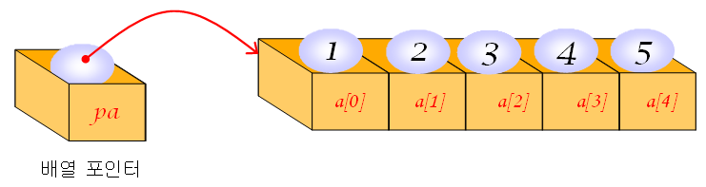
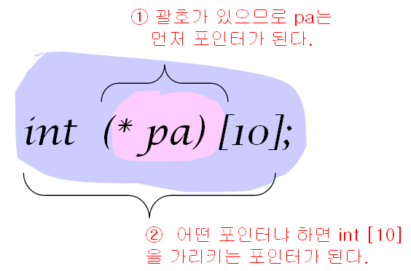
배열 포인터
배열 포인터(a pointer to an array)는 배열을 가리키는 포인터

Slide 14
예제
#include <stdio.h>
int main(void)
{
int a[5] = { 1, 2, 3, 4, 5 };
int (*pa)[5];
int i;
pa = &a;
for(i=0 ; i<5 ; i++)
printf("%d \n", (*pa)[i]);
return 0;
}
배열 포인터
1
2
3
4
5

Slide 15
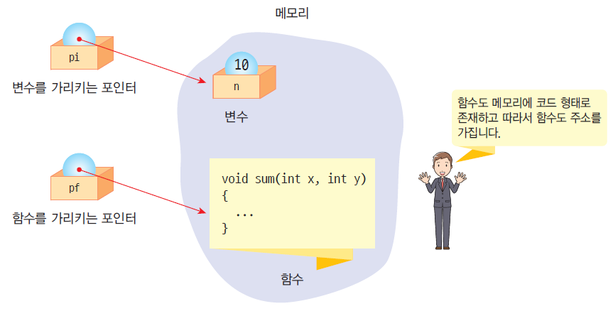
함수 포인터
함수 포인터(function pointer): 함수를 가리키는 포인터

Slide 16
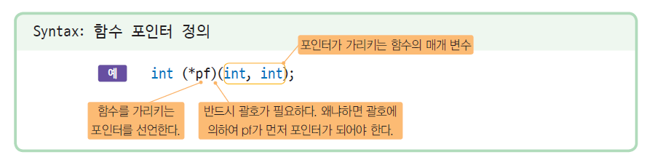
함수 포인터 정의

Slide 17
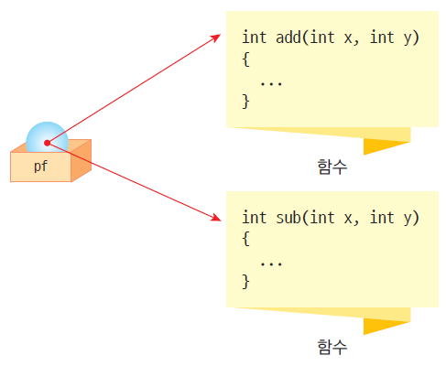
함수 포인터의 사용
int sub(int, int); // 함수 원형 정의
int (*pf)(int, int); // 함수 포인터 정의
...
pf = sub; // 함수의 이름을 함수 포인터에 대입
result = pf( 10, 20); // 함수 포인터를 통하여 함수 호출

Slide 18
fp1.c
#include <stdio.h>
// 함수 원형 정의
int add(int, int);
int sub(int, int);
int main(void)
{
int result;
int (*pf)(int, int); // 함수 포인터 정의
pf = add; // 함수 포인터에 함수 add()의 주소 대입
result = pf(10, 20); // 함수 포인터를 통한 함수 add() 호출
printf("10+20은 %d\n", result);
pf = sub; // 함수 포인터에 함수 sub()의 주소 대입
result = pf(10, 20); // 함수 포인터를 통한 함수 sub() 호출
printf("10-20은 %d\n", result);
return 0;
}

Slide 19
fp1.c
int add(int x, int y)
{
return x+y;
}
int sub(int x, int y)
{
return x-y;
}
10+20은 30
10-20은 -10

Slide 20
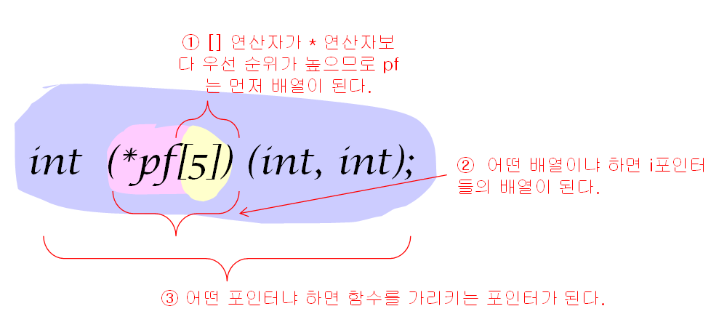
함수 포인터의 배열
int (*pf[5]) (int, int);

Slide 21
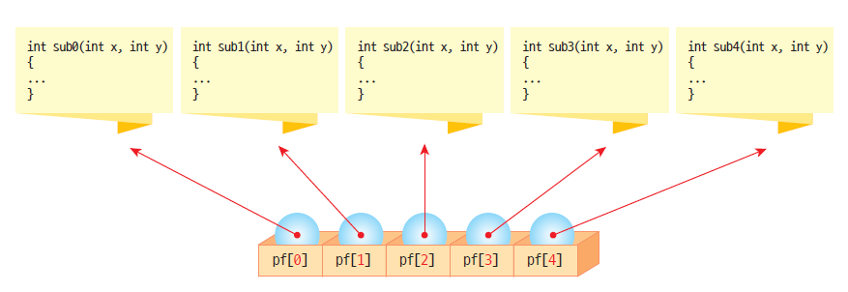
함수 포인터의 배열

Slide 22
함수 포인터 배열
// 함수 포인터 배열
#include <stdio.h>
// 함수 원형 정의
void menu(void);
int add(int x, int y);
int sub(int x, int y);
int mul(int x, int y);
int div(int x, int y);
void menu(void)
{
printf("=====================\n");
printf("0. 덧셈\n");
printf("1. 뺄셈\n");
printf("2. 곱셈\n");
printf("3. 나눗셈\n");
printf("4. 종료\n");
printf("=====================\n");
}

Slide 23
함수 포인터 배열
int main(void)
{
int choice, result, x, y;
// 함수 포인터 배열을 선언하고 초기화한다.
int (*pf[4])(int, int) = { add, sub, mul, div };
while(1)
{
menu();
printf("메뉴를 선택하시오:");
scanf("%d", &choice);
if( choice < 0 || choice >=4 )
break;
printf("2개의 정수를 입력하시오:");
scanf("%d %d", &x, &y);
result = pf[choice](x, y); // 함수 포인터를 이용한 함수 호출
printf("연산 결과 = %d\n",result);
}
return 0;
}

Slide 24
함수 포인터 배열
int add(int x, int y)
{
return x + y;
}
int sub(int x, int y)
{
return x - y;
}
int mul(int x, int y)
{
return x * y;
}
int div(int x, int y)
{
return x / y;
}
=====================
0. 덧셈
1. 뺄셈
2. 곱셈
3. 나눗셈
4. 종료
=====================
메뉴를 선택하시오:2
2개의 정수를 입력하시오:10 20
연산 결과 = 200
=====================
0. 덧셈
1. 뺄셈
2. 곱셈
3. 나눗셈
4. 종료
=====================
메뉴를 선택하시오:

Slide 25
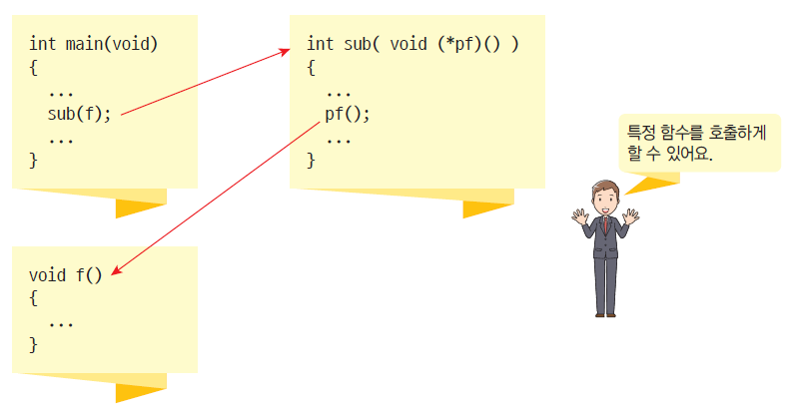
함수 인수로서의 함수 포인터
함수 포인터도 인수로 전달이 가능하다.

Slide 26


예제
다음과 같은 수식을 계산하는 프로그램을 작성하여 보자.
여기서 f(k)는 다음과 같은 함수들이 될 수 있다.

Slide 27
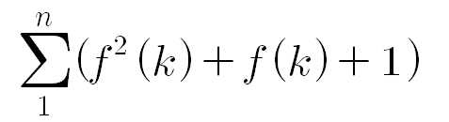
예제
#include <stdio.h>
#include <math.h>
double f1(double k);
double f2(double k);
double formula(double (*pf)(double), int n);
int main(void)
{
printf("%f\n", formula(f1, 10));
printf("%f\n", formula(f2, 10));
}
double formula(double (*pf)(double), int n)
{
int i;
double sum = 0.0;
for(i = 1; i < n; i++)
sum += pf(i) * pf(i) + pf(i) + 1;
return sum;
}

Slide 28
예제
double f1(double k)
{
return 1.0 / k;
}
double f2(double k)
{
return cos(k);
}
13.368736
12.716152

Slide 29
중간 점검
int 값을 반환하고 double 값을 인수로 받는 함수의 포인터 pf를 선언하여 보자.
1번의 함수 포인터를 통하여 3.0을 인수로 하여 함수를 호출하는 문장을 작성하라.

Slide 30
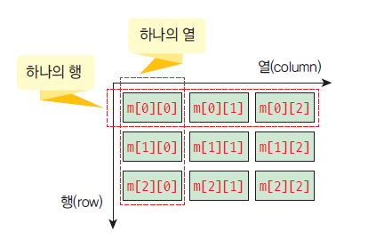
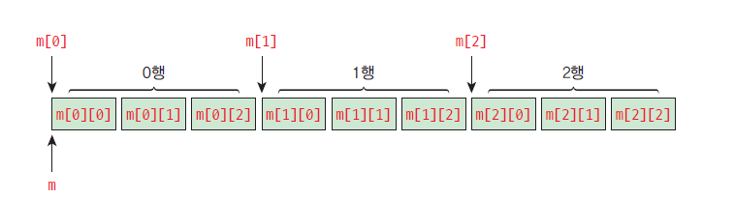
다차원 배열과 포인터
2차원 배열 int m[3][3]
1행->2행->3행->...순으로 메모리에 저장(행우선 방법)

Slide 31
multi_array.c
#include <stdio.h>
int main(void)
{
int m[3][3] = { 10, 20, 30, 40, 50, 60, 70, 80, 90 };
printf("m = %p\n", m);
printf("m[0] = %p\n", m[0]);
printf("m[1] = %p\n", m[1]);
printf("m[2] = %p\n", m[2]);
printf("&m[0][0] = %p\n", &m[0][0]);
printf("&m[1][0] = %p\n", &m[1][0]);
printf("&m[2][0] = %p\n", &m[2][0]);
return 0;
}
m = 1245020
m[0] = 1245020
m[1] = 1245032
m[2] = 1245044
&m[0][0] = 1245020
&m[1][0] = 1245032
&m[2][0] = 1245044

Slide 32
2차원 배열과 포인터
배열 이름 m은 &m[0][0]
m[0]는 1행의 시작 주소
m[1]은 2행의 시작 주소
...

Slide 33
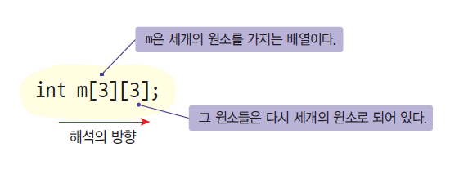
2차원 배열의 해석

Slide 34
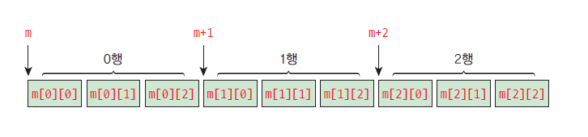
2차원 배열과 포인터 연산
2차원 배열 m[][]에서 m에 1을 더하거나 빼면 어떤 의미일까?

Slide 35
포인터를 이용한 배열 원소 방문
행의 평균을 구하는 경우
double get_row_avg(int m[][COLS], int r)
{
int *p, *endp;
double sum = 0.0;
p = &m[r][0];
endp = &m[r][COLS];
while( p < endp )
sum += *p++;
sum /= COLS;
return sum;
}

Slide 36
포인터를 이용한 배열 원소 방문
전체 원소의 평균을 구하는 경우
double get_total_avg(int m[][COLS])
{
int *p, *endp;
double sum = 0.0;
p = &m[0][0];
endp = &m[ROWS-1][COLS];
while( p < endp )
sum += *p++;
sum /= ROWS * COLS;
return sum;
}

Slide 37
중간 점검
m[10][10]에서 m[0]의 의미는 무엇인가?
m[10][10]에서 (m+1)의 의미는 무엇인가?

Slide 38
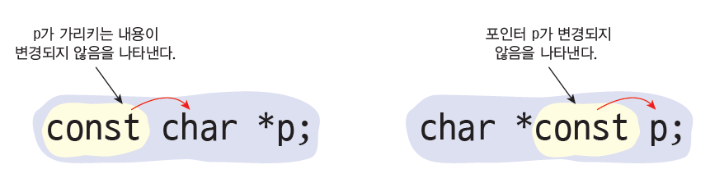
const 포인터
const를 붙이는 위치에 따라서 의미가 달라진다.

Slide 39
예제
#include <stdio.h>
int main(void)
{
char s[] = "Barking dogs seldom bite.";
char t[] = "A bad workman blames his tools";
const char * p=s;
char * const q=s;
//p[3] = 'a';
p = t;
q[3] = 'a‘;
//q = t;
return 0;
}
p가 가리키는 곳의 내용을 변경할 수 없다.
하지만 p는 변경이 가능하다.
q가 가리키는 곳의 내용은 변경할 수 있다.
하지만 q는 변경이 불가능하다.

Slide 40
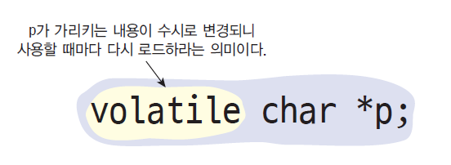
volatile 포인터
volatile은 다른 프로세스나 스레드가 값을 항상 변경할 수 있으니 값을 사용할 때마다 다시 메모리에서 읽으라는 것을 의미

Slide 41
void 포인터
순수하게 메모리의 주소만 가지고 있는 포인터
가리키는 대상물은 아직 정해지지 않음
(예) void *vp;
다음과 같은 연산은 모두 오류이다.
*vp; // 오류
*(int *)vp; // void형 포인터를 int형 포인터로 변환한다.
vp++; // 오류
vp--; // 오류

Slide 42
void 포인터는 어디에 사용하는가?
void 포인터를 이용하면 어떤 타입의 포인터도 받을 수 있는 함수를 작성할 수 있다. 예를 들어서 전달받은 메모리를 0으로 채우는 함수를 작성해보면 다음과 같다.
void memzero(void *ptr, size_t len)
{
for (; len > 0; len--) {
*(char *)ptr = 0;
}
}

Slide 43
vp.c
#include <stdio.h>
void memzero(void *ptr, size_t len)
{
for (; len > 0; len--) {
*(char *)ptr = 0;
}
}
int main(void)
{
char a[10];
memzero(a, sizeof(a));
int b[10];
memzero(b, sizeof(b));
double c[10];
memzero(c, sizeof(c));
return 0;
}

Slide 44
중간 점검
void형 포인터 vp를 int형 포인터 ip로 형변환하는 문장을 작성하라.

Slide 45
main() 함수의 인수
지금까지의 main() 함수 형태
외부로부터 입력을 받는 main() 함수 형태
int main(void)
{
..
}
int main(int argc, char *argv[])
{
..
}

Slide 46
인수 전달 방법
C: \cprogram> mycopy src dst

Slide 47
main_arg.c
#include <stdio.h>
int main(int argc, char *argv[])
{
int i = 0;
for(i = 0;i < argc; i++)
printf("명령어 라인에서 %d번째 문자열 = %s\n", i, argv[i]);
return 0;
}
c:\cprogram\mainarg\Debug>mainarg src dst
명령어 라인에서 0번째 문자열 = mainarg
명령어 라인에서 1번째 문자열 = src
명령어 라인에서 2번째 문자열 = dst
c:\cprogram\mainarg\Debug>

Slide 48
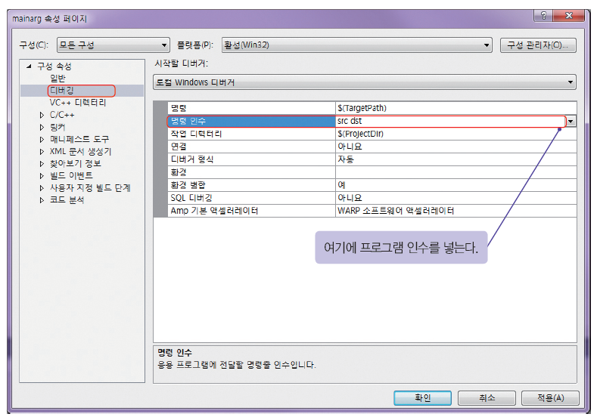
비주얼 C++ 프로그램 인수 입력 방법
[프로젝트]->[main_arg.exe 속성] 선택

Slide 49
lab: 프로그램 인수 사용하기
사용자로부터 마일(mile)로 된 거리를 받아서 킬로미터(km)로 변환해주는 프로그램을 작성해보자.
Microsoft Windows [Version 6.1.7601]
Copyright (c) 2009 Microsoft Corporation. All right reserved.
e:>mile2km 10
입력된 거리는 16.090000 km입니다.
e:>

Slide 50
mile2km.c
#include <stdio.h>
#include <stdlib.h>
int main(int argc, char *argv[])
{
double mile, km;
if( argc != 2 ){
printf("사용 방법: mile2km 거리\n");
return 1;
}
mile = atof(argv[1]);
km = 1.609 * mile;
printf("입력된 거리는 %f km입니다. \n", km);
return 0;
}

Slide 51
중간 점검
C>main arg1 arg2 arg3와 같이 실행시킬 때 argv[0]가 가리키는 것은?
C>main arg1 arg2 arg3와 같이 실행시킬 때 argc의 값은?

Slide 52
lab: qsort() 함수 사용하기
qsort()는 데이터가 저장된 배열을 정렬하는데 사용되는 라이브러리 함수이다.
base — 정렬될 배열의 주소
nitems — 원소들의 개수(배열의 크기)
size — 각 원소들의 크기(바이트 단위)
compar — 2개의 원소를 비교하는 함수
void qsort(void *base, size_t nitems, size_t size, int (*compar)(const void
*, const void*));

Slide 53
#include <stdio.h>
#include <stdlib.h>
int values[] = { 98, 23, 99, 37, 16 };
int compare(const void * a, const void * b)
{
return (*(int*)a - *(int*)b);
}
int main()
{
int n;
qsort(values, 5, sizeof(int), compare);
printf("정렬한 후 배열: ");
for (n = 0; n < 5; n++)
printf("%d ", values[n]);
printf("\n");
return(0);
}

Slide 54
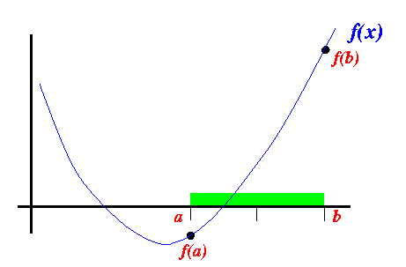
mini project: 이분법으로 근 구하기
2차식의 경우에는 공식이 있지만 일반적인 n차식의 경우 공식이 존재하지 않는다.
이때 사용할 수 있는 방법이 이분법(bisection)이다

Slide 55
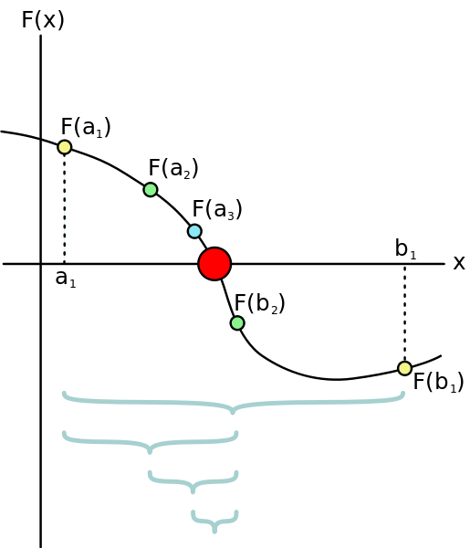
이분법
구간 [a, b]에서 근을 가지는 것이 확실하면 구간 [a, b]의 중점 m을 구하여 구간 [a, m]과 구간 [m, b]로 나눈다.
각각의 구간에서 다시 f(a)와 f(b)의 부호를 조사하여 근이 어떤 구간에 위치하는지를 결정한다. 다시 그 구간에 대하여 동일한 과정을 되풀이한다.

Slide 56

실행 결과
다음과 같은 함수에 대하여 근을 구한다.
a의 값을 입력하시오 -200
b의 값을 입력하시오 200
값은 -2.104950

Slide 57
소스
#include<stdio.h>
#include <math.h>
#define ESP 0.001
double get_root(double (*f)(double), double a, double b);
double func(double x)
{
return (x)*(x)*(x) + (x)*(x) + (x) + 7;
}
void main()
{
double x0,x1;
double r;
printf("a의 값을 입력하시오");
scanf("%lf",&x0);
printf("b의 값을 입력하시오");
scanf("%lf",&x1);
r = get_root(func, x0, x1);
printf("값은 %f\n", r);
return 0;
}

Slide 58
예제 소스
double get_root(double (*f)(double), double x0, double x1)
{
float x2;
int i = 1;
double f1,f2,f0;
do
{
x2=(x0+x1)/2;
f0=f(x0);
f1=f(x1);
f2=f(x2);
if(f0*f2<0)
x1=x2;
else
x0=x2;
i++;
} while(fabs(f2)>ESP);
return x2;
}
부호가 다르면
f2의 절대값이 무시할 만큼 작아지면, 즉 0에 가까워지면

Slide 59
도전문제
이 프로그램에서 함수 포인터를 사용하여서 bisection() 함수를 보다 범용적으로 작성하여 보자. 함수 포인터는 double (*fp)(double);와 같이 선언할 수 있다.
사용자로부터 3차항 계수, 2차항 계수, 1차항 계수, 상수항 계수를 입력받아서 일반적인 3차식의 근을 구하도록 변경할 수 있는가?

Slide 60
Q & A

